Slide 1
EPIDEMIOLOGI
DEMAM BERDARAH DENGUE
Oleh :
Kurnia Dwi Artanti
Bagian Epidemiologi FKM Unair

Slide 2
PENDAHULUAN
Penyakit Demam Berdarah Dengue (DBD) mrpkn penyakit menular yang masih menjadi salah satu masalah kesehatan masyarakat di Indonesia
Banyak daerah yang endemik dan sering menimbulkan KLB
Perjalanan penyakit sangat cepat dan sering menjadi fatal karena banyak pasien yang meninggal akibat penanganan yang terlambat
DBD disebut juga dengue hemorrhagic fever (DHF), dengue fever (DF), demam dengue (DD), dan dengue shock syndrome (DSS)

Slide 3
DEFINISI
Demam Dengue
Demam akut oleh karena virus seringkali menunjukkan gejala sakit kepala, nyeri otot, tulang atau persendian, rash, dan lekopenia
Demam Berdarah Dengue (DBD)
ditandai oleh 4 manifestasi klinis utama: demam tinggi, perdarahan, hepatomegali (sering), kegagalan sirkulasi (kasus yang parah).
Sindroma Syok Dengue
Pasien DBD yang mengalami syok hipovolemia karena kebocoran plasma dan bisa fatal

Slide 4
EPIDEMIOLOGI
Epidemi dengue pertama kali di Asia pada tahun 1779
Di Indonesia, kasus DBD pertama kali terjadi di Surabaya pada tahun 1968
Ditemukan di 200 kota di 27 propinsi dan telah terjadi KLB akibat DBD
Epidemiologi dengue disebabkan oleh tiga faktor utama : virus, manusia dan nyamuk
Ada empat serotipe, yaitu DEN-1, DEN-2, DEN-3, dan DEN-4
Yang sering menimbulkan kasus parah : DEN-3

Slide 5
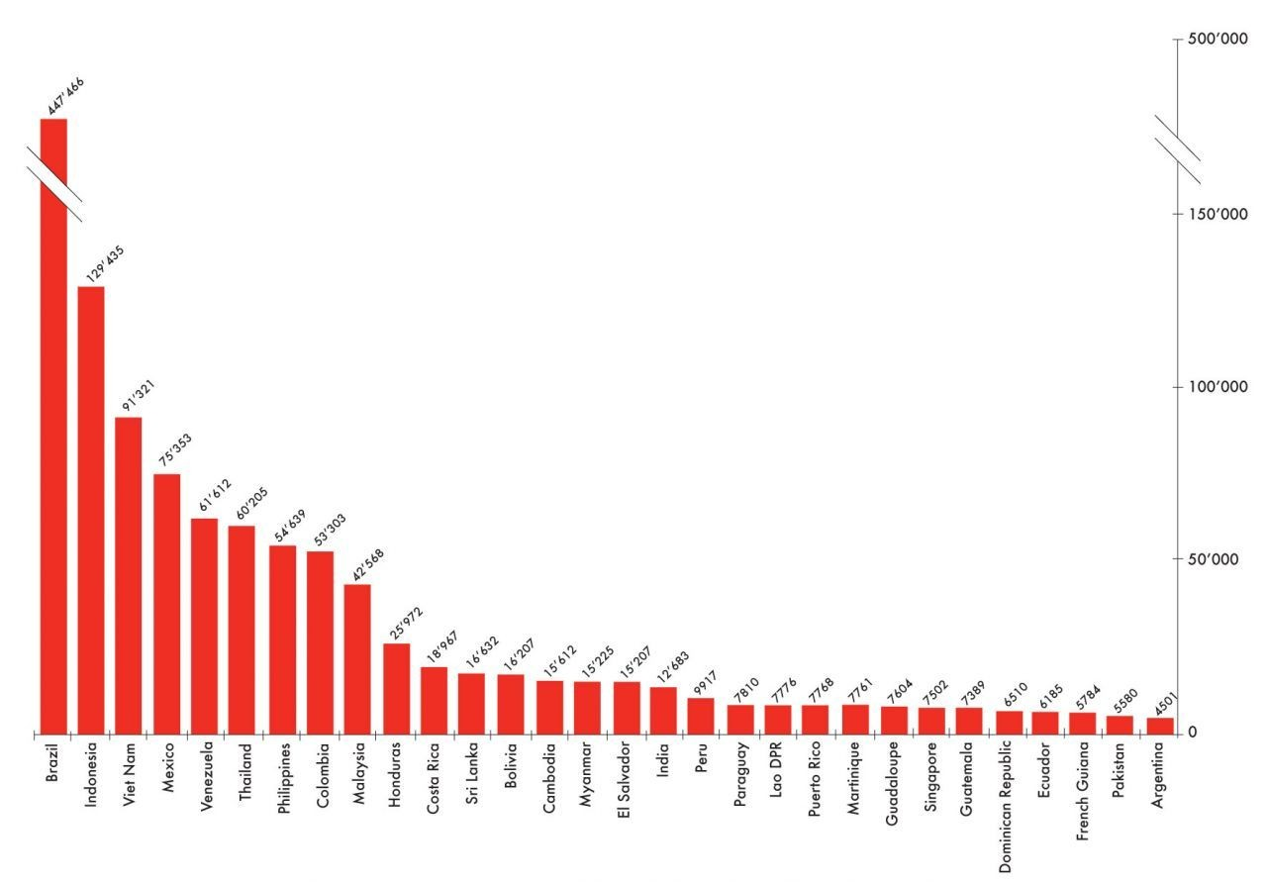
EPIDEMIOLOGI

Slide 6
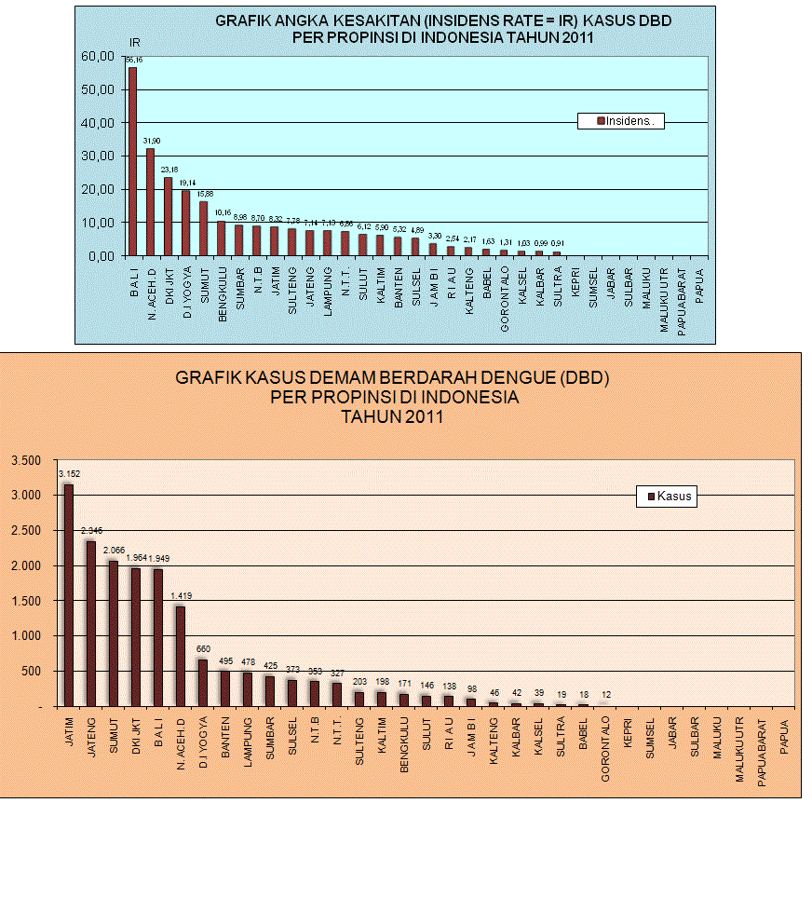

Slide 7
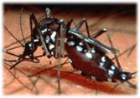
ETIOLOGI
Penyebab DBD disebabkan virus dengue termasuk arthropod- borne virus
Vektor utama DBD yaitu nyamuk Aedes aegypti ( di daerah perkotaan ) dan Aedes albopictus ( di daerah pedesaan)
Ciri-ciri nyamuk Aedes aegypti :
1. Badannya kecil, warna hitam dengan bintik-bintik putih.
2. Hidup di dalam dan di sekitar rumah.
3. Menggigit atau menghisap darah pada siang hari.
4. Senang hinggap pada pakaian yang digantung
5. Bersarang dan bertelur di genangan air jernih di dalam dan di sekitar rumah, seperti : di bak mandi, tempayan, vas bunga, tempat minum burung, di perangkap semut, tempurung kelapa dan di barang-barang bekas yang dapat terisi air hujan.
6. Jarak terbang + 100 m
7. Tahan dalam suhu panas dan lkelembaban tinggi

Slide 8
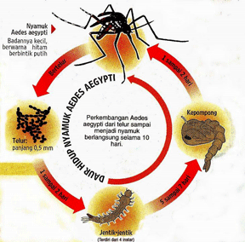
Siklus hidup nyamuk

Slide 9
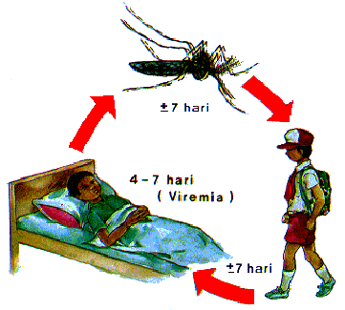
PENULARAN

Slide 10
GEJALA DAN TANDA
Kriteria diagnosis menurut WHO, 1997
A. Kriteria Klinis
Demam tinggi mendadak terus- menerus 2 -7 hari
Terdapat Manifestasi Perdarahan
Pembesaran Hati
Syok
Kriteria Laboratoris
Trombositopenia (< 100.000/mm²)
Hemokonsentrasi (Ht meningkat > 20%)
Positif bila minimal 2 kriteria klinis + 1 kriteria laboratoris

Slide 11
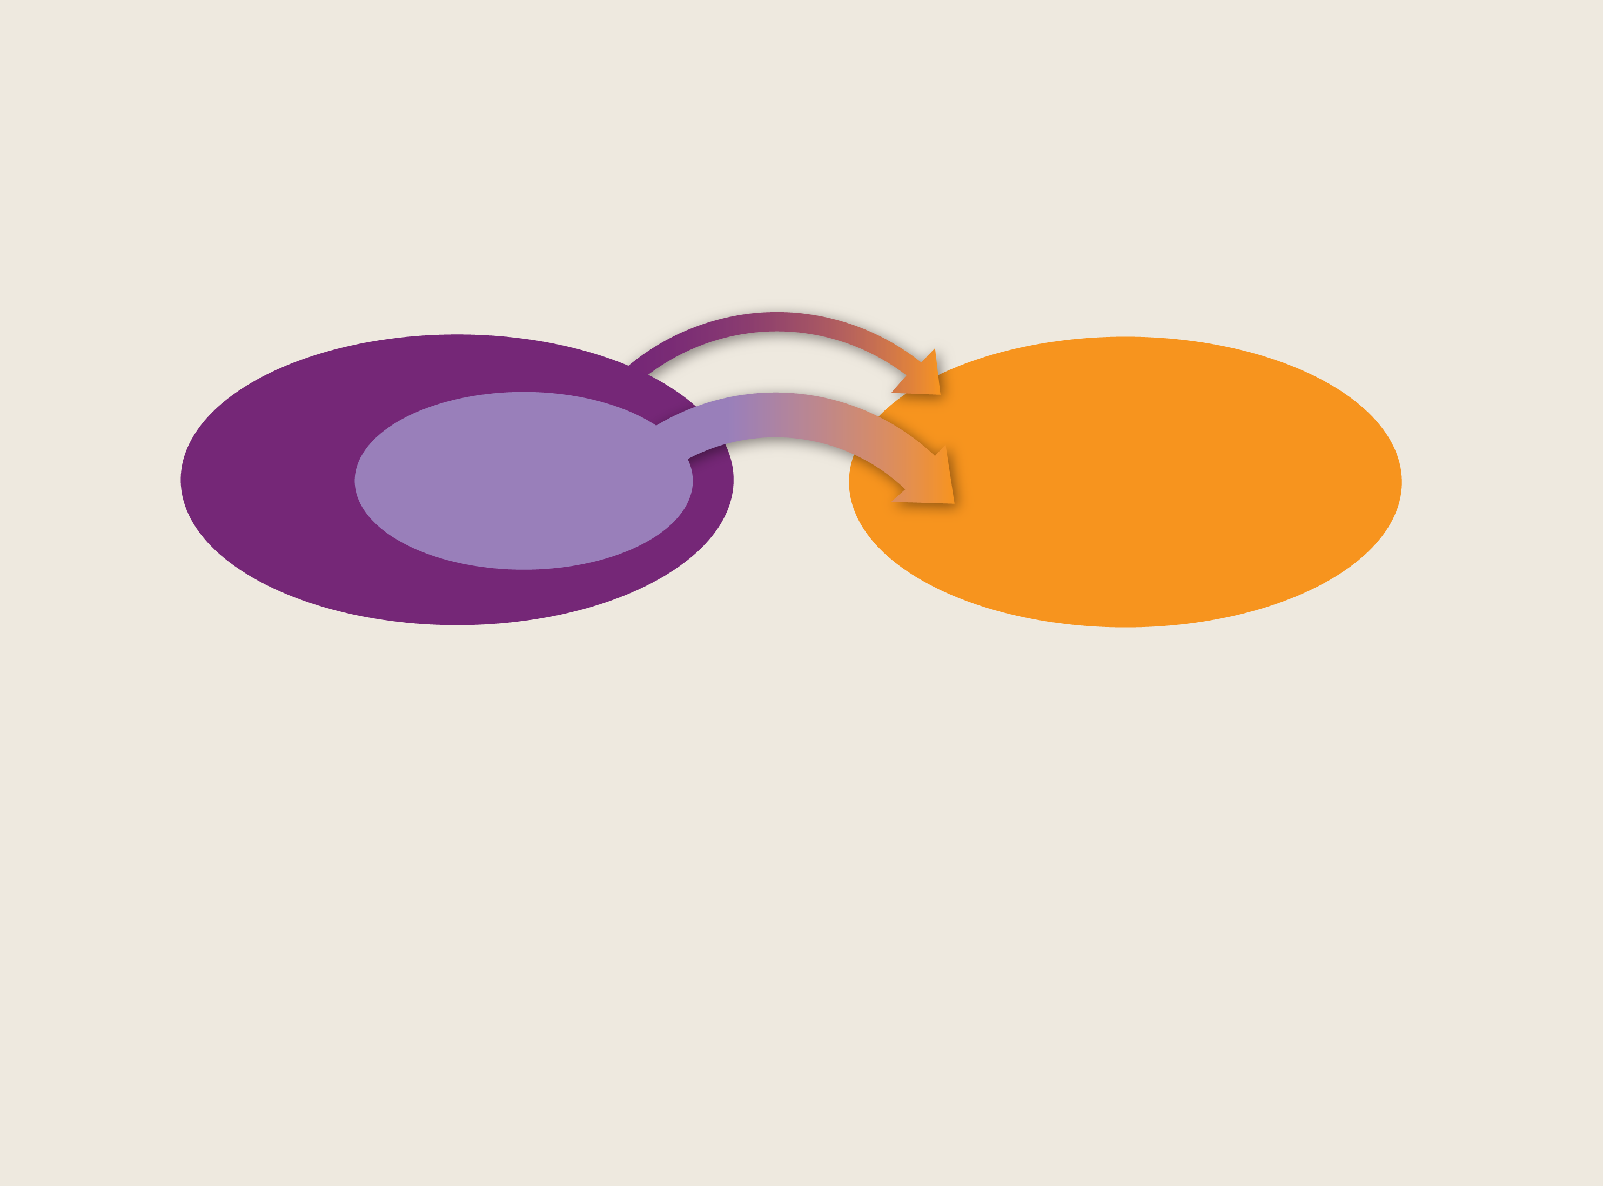
Dengue case classification by severity
Dengue ± warning signs
Severe dengue
with
warning signs
1.Severe plasma leakage
2.Severe haemorrhage
3.Severe organ impairment
Without
Criteria for dengue ± warning signs
Criteria for severe dengue
Probable dengue
Live in/travel to dengue endemic area. Fever and 2 of the following criteria:
Nausea, vomiting
Rash
Aches and pains
Tourniquet test positive
Leucopenia
Any warning sign
Laboratory confirmed dengue
(important when no sign of plasma leakage)
Warning signs*
Abdominal pain or tenderness
Persistent vomiting
Clinical fluid accumulation
Mucosal bleed
Lethargy; restlessness
Liver enlargement >2cm
Laboratory: Increase in HCT concurrent with rapid decrease in platelet count
* Requiring strict observation
and medical intervention
1. Severe plasma leakage leading to:
Shock (DSS)
Fluid accumulation with
respiratory distress
2. Severe bleeding
as evaluated by clinician
3. Severe organ involvement
Liver: AST or ALT>=1000
CNS: Impaired consciousness
Heart and other organs
WHO/TDR 2009
Notes:
11
11

Slide 12
PENGOBATAN
Obat penurun panas
Penggantian voleme cairan tubuh berupa larutan fisiologis, plasma, darah
Oksigen
Monitoring kondisi pasien

Slide 13

KEBIJAKAN NASIONAL
Pengendalian DBD didasarkan pada partisipasi dan pemberdayaan masyarakat dalam pencegahan dan penanggulangan, serta sesuai dengan kondisi masing-masing daerah.
Pengendalian melalui pengembangan kemitraan dan jejaring kerja multidisiplin dan lintas sektoral.

Slide 14

STRATEGI
Menggerakkan dan memberdayakan masyarakat dalam pencegahan dan penanggulangan DBD.
Meningkatkan akses masyarakat terhadap pelayanan (penemuan kasus/diagnosis , dan tata laksana kasus) yang berkualitas.
Meningkatkan sistem surveilans Epidemiologi
Meningkatkan sumber daya.

Slide 15
INDIKATOR NASIONAL 2010
100% desa endemis melaksanakan PSN-DBD
≥ 95% rumah / bangunan daerah endemis bebas jentik.
100% kejadian DBD ditangani sesuai standart.
Angka kesakitan / incidence Rate =55/100.000
Angka kematian (CFR) < 1%

Slide 16


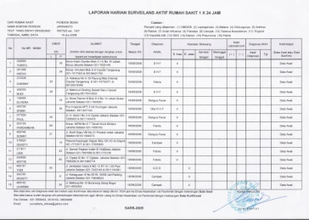

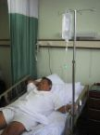

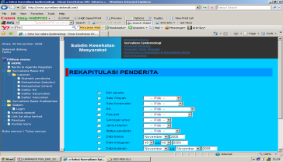

PEMANTAUAN & TINDAKLANJUT KASUS DBD
Dinas Kesehatan
Puskesmas
Data pasien harian
www.surveilans-dinkesdki.net
Rumah Sakit
HASIL
PE
Med.Rek RS
Dinkes
PSN 3M
Plus
+
PE positif
PENYELIDIKAN EPIDEMIOLOGI
OLEH PUSKESMAS
KE SEKITAR DOMISILI PASIEN
UNTUK MENCARI SUMBER
PENULARAN DAN MEMUTUS
RANTAI PENULARAN
PE
Fogging fokus
PSN 3M
Plus
PE negatif

Slide 17
PROSEDUR
PENYEMPROTAN/FOGGING :
PENDERITA DBD
Pemeriksaan Jentik
Pencarian tersangka DBD lain
JENTIK ≥ 5 %
PENDERITA/TERSANGKA LAIN
TIDAK
PENYELIDIKAN EPIDEMILOGI
Penyuluhan,PSN DBD,larvasidasi, Penyemprotan
Penyuluhan,PSN DBD, larvasidasi
YA
Dilokasi tempat tinggal penderita dg radius 100m

Slide 18
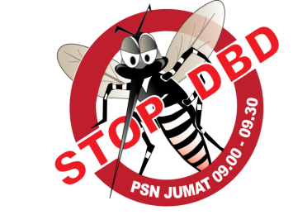
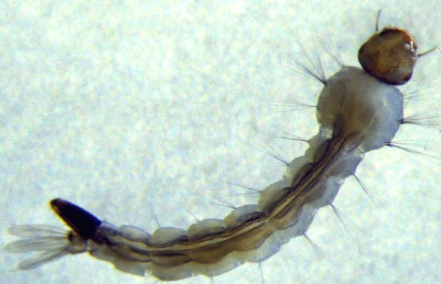
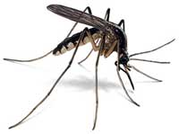
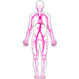
TANTANGAN PENGENDALIAN DBD
Jentik
Nyamuk
Manusia
Kendala
Kerugian materiil dan non materiil
Kendala
Kendala
Perawatan
PSN
Fogging Fokus (per kasus)
PSN belum
membudaya
Biaya tinggi
Polusi
Tenaga terbatas
+ Larvasidasi
Pengawasan
PSN belum
optimal
Fogging Massal
Kendala
Penyelidikan Epidemiologi
Bumantik
Kendala
Tenaga PE terbatas dan belum optimal
Bumantik
belum maksimal
Pemantauan Jentik Berkala
Notes:
Upaya untuk memutus mata rantai penularan dilakukan baik pada tahap jentik, nyamuk dewasa dan pada penderita.
Untuk meniadakan jentik nyamuk, dilakukan kegiatan Pemberantasan sarang nyamuk (PSN). Kegiatan PSN dilakukan oleh warga dengan dibantu oleh juru pemantau jentik (jumantik) didampingi dengan kegiatan pemantauan jentik berkala.
Untuk memutus penularan oleh nyamuk dewasa, dilakukan fogging (pengasapan) terfokus. Perlu disadari bahwa upaya fogging mempunyai dampak negatif seperti menciptakan polusi, biaya tinggi dan potensi timbulnya kekebalan pada nyamuk terhadap jenis insektisida tertentu.
Perawatan pasien di rumah sakit, selain untuk menurunkan risiko penularan antar manusia, juga untuk mengurangi risiko terjadinya kasus fatal.

Slide 19



STRATEGI DALAM RANGKA MENGATASI TANTANGAN PENGENDALIAN PENYAKIT DBD
Keterbatasan sumber daya Bumantik dan belum optimalnya peran Bumantik
Gerakan PSN belum membudaya di masyarakat
Pengawasan pelaksanaan Gerakan PSN tidak optimal
KENDALA
Meningkatkan kesadaran warga untuk membasmi jentik di lingkungannya
Membuat konsep baru dalam sosialisasi PSN
Memantau pelaksanaan PSN secara struktural dan kewilayahan
UPAYA
Seluruh jajaran Pemerintah Daerah terlibat langsung dalam pemantauan pelaksanaan PSN
Setiap warga bisa menjadi Jumantik
Seluruh warga mengerti tentang PSN
SASARAN
BUMANTIK
KAMPANYE
PEMANTAUAN
Notes:
Upaya pengendalian DBD dilakukan untuk mengatasi berbagai tantangan. Menciptakan kesadaran masyarakat untuk menjadi jumantik bagi rumah dan lingkungannya sendiri atau self jumantik, dilakukan untuk mengatasi keterbatasan sumber daya jumantik. Konsep sosialisasi PSN yang dikemas dalam suatu kampanye stop DBD dilakukan untuk membudayakan PSN pada warga Jakarta.
Selain itu untuk mendorong keterlibatan seluruh sektor di jajaran pemerintahan, meningkatkan kesadaran bahwa DBD merupakan tanggung jawab bersama, maka seluruh jajaran pemerintah daerah dilibatkan sebagai penanggung jawab wilayah sampai tingkat kelurahan

Slide 20
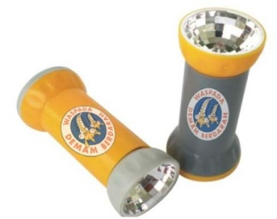

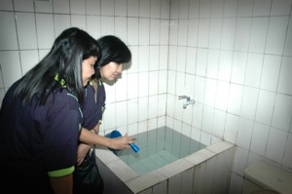
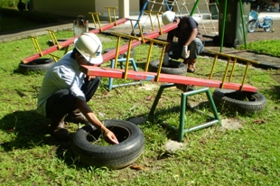
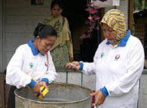
JUMANTIK MANDIRI
STOP DBD
MEKANISME :
Meningkatkan kesadaran warga tentang kebersihan lingkungan di sekitar rumah
Pembagian panduan yang informatif mengenai 3M Plus dan PSN
Sosialisasi gerakan 3M Plus di lingkungan
Menumbuhkan kesadaran untuk mengisi sendiri Kartu Kendali Jentik.
Notes:
Kemampuan warga untuk mengidentifikasi tempat perindukan nyamuk dibantu oleh jumantik yang menjadi agent of change dan berperan mengedukasi masyarakat secara lebih dekat.

Slide 21

3 M Plus :
Menguras TPA seminggu sekali secara teratur
Menutup rapat TPA
Mengubur/ mendaur ulang barang bekas yang dapat menampung air hujan

Slide 22
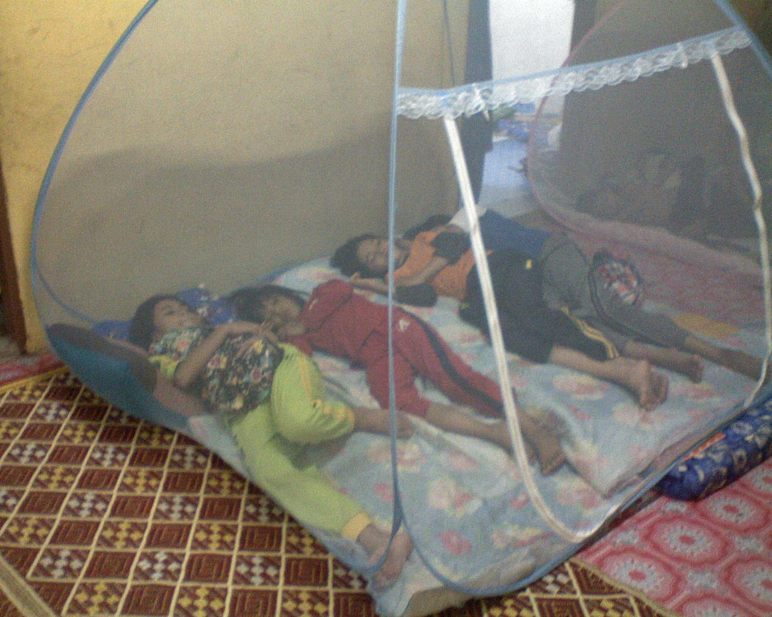
3 M Plus :
LARVASIDASI
PELIHARA IKAN
REPELLANT
OBAT NYAMUK BAKAR
OBAT NYAMUK SEMPROT
KAWAT KASA
KELAMBU
PAKAIAN PANJANG
DLL

Slide 23
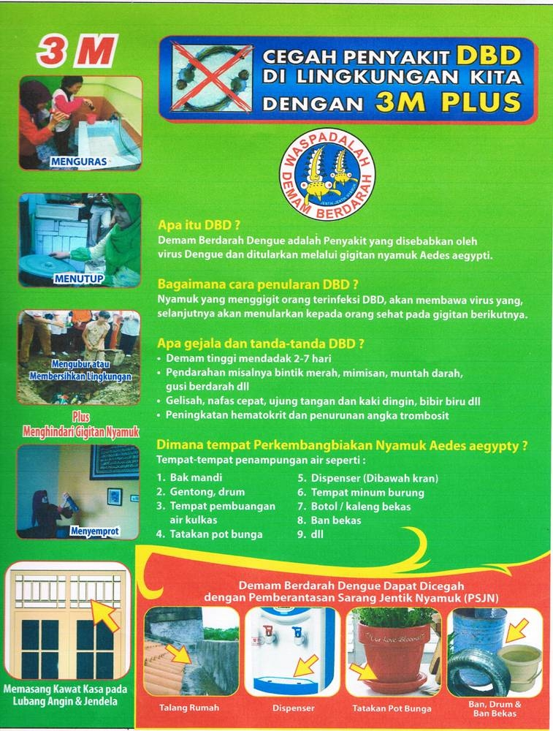
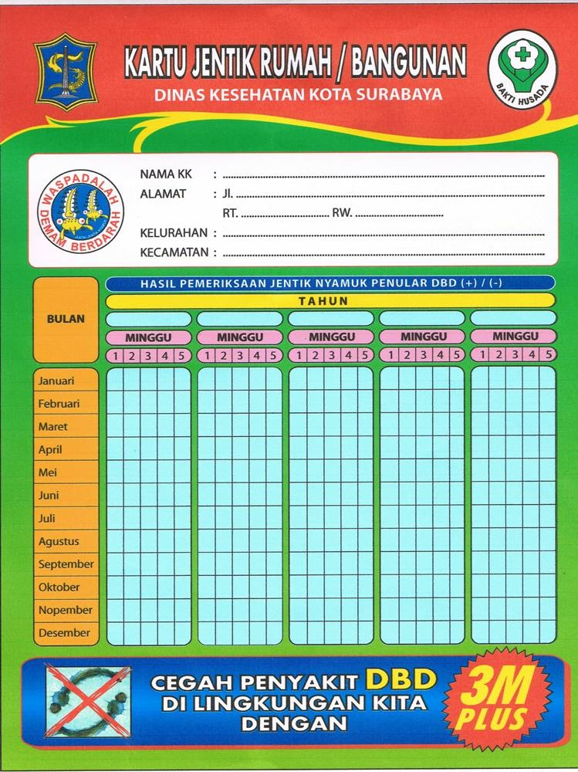
3 M Plus :

Slide 24
CARA MEMBERANTAS NYAMUK PENULAR
  1. memberantas nyamuk dewasa
  2. memberantas jentik

Slide 25
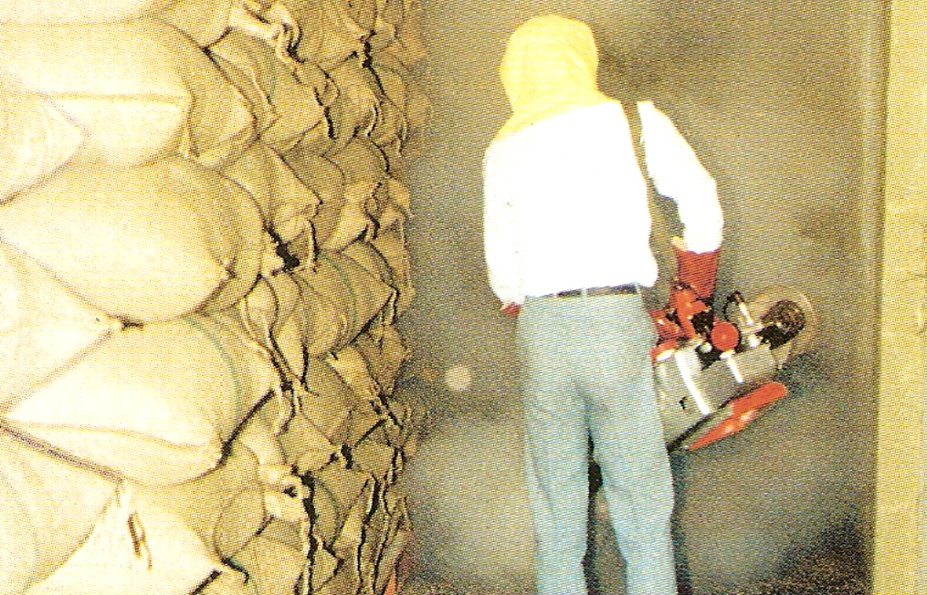
1. PEMBERANTASAN NYAMUK DEWASA
Pengasapan tdk mempunyai efek residu, oleh karena itu harus diikuti dengan pemberantasan terhadap jentiknya

Slide 26
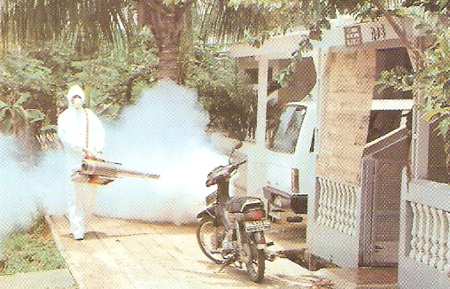
PENGASAPAN DI KOMPLEX PERUMAHAN

Slide 27
2. PEMBERANTASAN JENTIK
A. FISIK
Dikenal dengan kegiatan 3M, yaitu :
    1. Menguras (& menyikat) bak mandi, WC, dll
    2. Menutup TPA RT
    3. Mengubur/ memusnahkan brg2 bekas

Slide 28
2. PEMBERANTASAN JENTIK
Menguras dilakukan min. 3 hari sekali
Bila PSN dilakukan SELURUH MASYARAKAT, mk populasi nyamuk Aedes aegypti dapat ditekan serendah2nya & tdk terjadi penularan DBD
Karena itu penyuluhan & motivasi kepada masyarakat harus dilakukan TERUS-MENERUS & BERKESINAMBUNGAN, karena keberadaan jentik berkaitan erat dengan perilaku masy
    Mengupayakan ventilasi dan pencahayaan yang baik

Slide 29
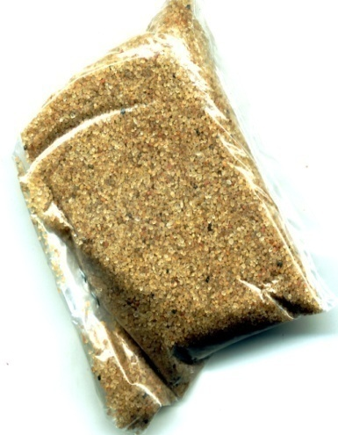
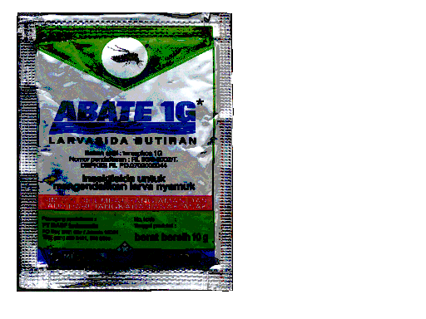
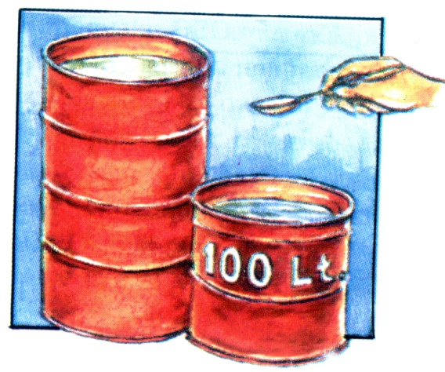
B. KIMIA
Dengan larvasida (temephos)
Dosis 1 ppm (= 5 gr atau 1 sendok mkn) untuk 100 lt air
Mempunyai efek residu 3 bulan

Slide 30
C. BIOLOGI
Ikan Pemakan Jentik

Slide 31
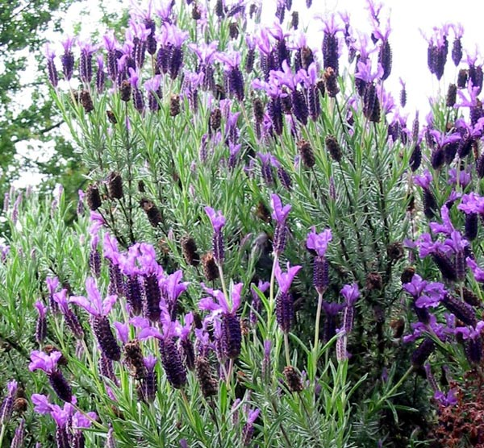
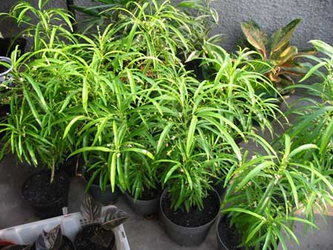
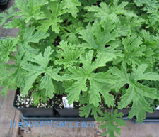
TANAMAN PENGUSIR NYAMUK
LAVENDER
ZODIA
GERANIUM

Slide 32
Terima kasih

